Slide 1


Slide 2






تعيين تلميذ(ة) للإجابة
توجيهات و شرح التعليمات
عرض فيديو
المرور بين الصفوف للمساعدة و تصحيح الإنجازات
عمل في ثنائيات
نهاية الشريط، المرور إلى الشريحة الموالية.

Slide 3

تنظيم حصص الأسبوع
اليوم 4 -
اليوم1 -
أنشطة اعتيادية (10د)
ورشة القراءة: استثمار النص (50د)
إملاء (25د)
أنشطة اعتيادية (10د)
معجم (25د)
ورشة الاستماع والتحدث (30د)
الكلمات البصرية+ القراءة المشتركة(20د)
اليوم 5 -
اليوم2 -
أنشطة اعتيادية (10د)
ورشة القراءة (40د)
الإنتاج الكتابي (35د)
أنشطة اعتيادية (10د)
ورشة الاستماع والتحدث 30د)
ورشة القراءة (45د)
اليوم 6 -
اليوم 3 -
أنشطة اعتيادية (10د)
ورشة القراءة: الطلاقة و الفهم (30د)
استماع و تحدث: توليف (15د)
الإنتاج الكتابي: (30د)
أنشطة اعتيادية (10د)
ورشة الاستماع والتحدث (30د)
ورشة القراءة (45د)
Révision
Lecture offerte

Slide 4



هيكلة حصة اليومِ
توظيف المعجم
النص: رحلة لا تنسى ج 1،
  قراءات فردية
  استثمار النص
التاء المربوطة والتاء المبسوطة

Slide 5


عند نهاية الحصة
على الأقل % 80 من المتعلمين سيكونون قادرين على:
توظيف المعجم؛
استثمار النص القرائي "رحلة لا تنسى الجزء 1"؛
كتابة التاء في آخر الكلمات بشكل صحيح.

Slide 6



مرحبا بكم. سننطلق في حصة اللغة العربية.
اختــتام الحــصة
قراءة
استـماع وتحدث
افتتاح الحصة

Slide 7

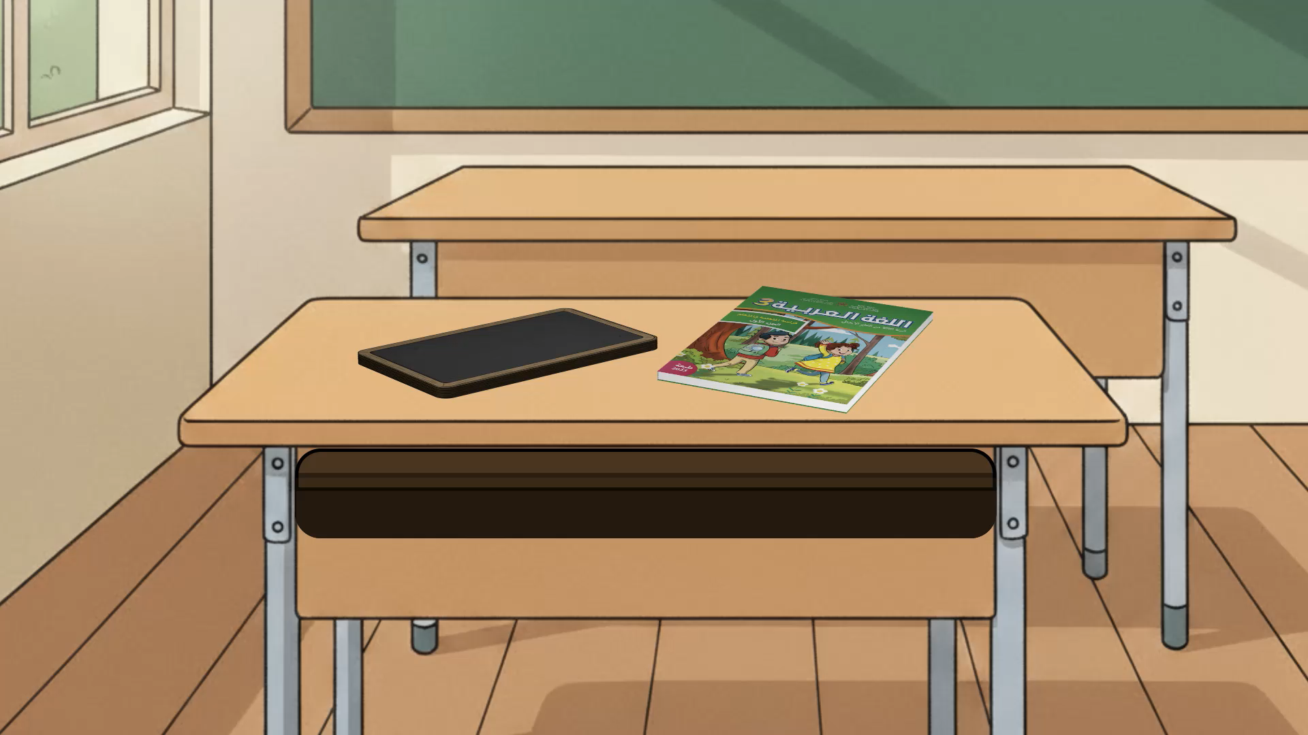
ضعوا اللوحة والكراسة في القمطر.
اختــتام الحــصة
قراءة
استـماع وتحدث
افتتاح الحصة

Slide 8

افتتاح الحصة
- 01 أنشطة اعتيادية
توظيف مفردات المعجم

Slide 9

سنتدرب اليوم على توظيف الكلمات البصرية. من يذكر بمعجم هذا الأسبوع؟
اختــتام الحــصة
إملاء
قراءة
افتتاح الحصة
أُوَظِّفُ مُفْرَداتِ ٱلْمُعْجَمِ

Slide 10

هذه كلمات تعرفنا عليها هذا الأسبوع. ستتدربون على توظيفها. من يقرؤها؟
اختــتام الحــصة
إملاء
قراءة
افتتاح الحصة
مَآثِرُ – حَفاوَةٌ – صَخَبٌ - ٱلْمَهيبُ – أَلَحَّ/ يُلِحُّ
غَمَرَ/ يَغْمُرُ – مُزَرْكَشٌ – تَباشيرُ – رَبَّتَ – أَخّاذٌ
ثُغاءٌ – اَلْمُروجُ – خَلَبَ/ يَخْلُبُ – مَزايا – عُيوبٌ

Slide 11


خذوا ألواحكم.
اختــتام الحــصة
إملاء
قراءة
افتتاح الحصة

Slide 12

اكتبوا الكلمة المناسبة لإتمام الجملة. أمامكم 20 ثانية.
اختــتام الحــصة
إملاء
قراءة
افتتاح الحصة
مَآثِرِ – حَفاوَةٌ – صَخَبُ - ٱلْمَهيبَ – أَلَحَّ - غَمَرَ
إِنَّ ٱلْمَنْظَرَ ............. لِلْجِبالِ يَخْلُبُ ٱلْعُقولَ.

Slide 13
من وجد الكلمة المناسبة لمعنى الجملة؟ ما رأيكم؟ - صححوا
اختــتام الحــصة
إملاء
قراءة
افتتاح الحصة
مَآثِرِ – حَفاوَةٌ – صَخَبُ - ٱلْمَهيبَ – أَلَحَّ - غَمَرَ
ٱلْمَهيبَ
إِنَّ ٱلْمَنْظَرَ لِلْجِبالِ يَخْلُبُ ٱلْعُقولَ.

Slide 14
هذه جملة أخرى. اكتبوا الكلمة المناسبة لإتمامها. أمامكم 20 ثانية.
اختــتام الحــصة
إملاء
قراءة
افتتاح الحصة
مَآثِرِ – حَفاوَةٌ – صَخَبُ - ٱلْمَهيبَ – أَلَحَّ - غَمَرَ
تُعَدُّ ٱلْأَهْراماتُ مِنْ أَعْظَمِ .......... ٱلْحَضارَةِ ٱلْفِرْعَوْنِيَّةِ.

Slide 15
من وجد الكلمة المناسبة لمعنى الجملة؟ ما رأيكم؟ - صححوا
اختــتام الحــصة
إملاء
قراءة
افتتاح الحصة
مَآثِرِ – حَفاوَةٌ – صَخَبُ - ٱلْمَهيبَ – أَلَحَّ - غَمَرَ
مآثِرِ
تُعَدُّ ٱلْأَهْراماتُ مِنْ أَعْظَمِ ٱلْحَضارَةِ ٱلْفِرْعَوْنِيَّةِ.

Slide 16
هذه جملة أخرى. اكتبوا الكلمة المناسبة لإتمامها. أمامكم 20 ثانية.
اختــتام الحــصة
إملاء
قراءة
افتتاح الحصة
مَآثِرِ – حَفاوَةٌ – صَخَبُ - ٱلْمَهيبَ – أَلَحَّ - غَمَرَ
............. ٱلتِّلْميذُ في ٱلسُّؤالِ لِيَفْهَمَ بِوُضوحٍ.

Slide 17
من وجد الكلمة المناسبة لمعنى الجملة؟ ما رأيكم؟ - صححوا
اختــتام الحــصة
إملاء
قراءة
افتتاح الحصة
مَآثِرِ – حَفاوَةٌ – صَخَبُ - ٱلْمَهيبَ – أَلَحَّ - غَمَرَ
أَلَحَّ
............. ٱلتِّلْميذُ في ٱلسُّؤالِ لِيَفْهَمَ بِوُضوحٍ.

Slide 18
هذه جملة أخرى. أمامكم 20 ثانية.
اختــتام الحــصة
إملاء
قراءة
افتتاح الحصة
مَآثِرِ – حَفاوَةٌ – صَخَبُ - ٱلْمَهيبَ – أَلَحَّ - غَمَرَ
يُزْعِجُني ............. وَسائِلِ ٱلنَّقْلِ في ٱلْمَدينَةِ.

Slide 19
من وجد الكلمة المناسبة لمعنى الجملة؟ ما رأيكم؟ - صححوا
اختــتام الحــصة
إملاء
قراءة
افتتاح الحصة
مَآثِرِ – حَفاوَةٌ – صَخَبُ - ٱلْمَهيبَ – أَلَحَّ - غَمَرَ
صَخَبُ
يُزْعِجُني ............. وَسائِلِ ٱلنَّقْلِ في ٱلْمَدينَةِ.

Slide 20

قراءة
02 - قراءة
رحلة لا تنسى ج 1:
  قراءات فردية (15د)
  استثمار النص (35د)

Slide 21

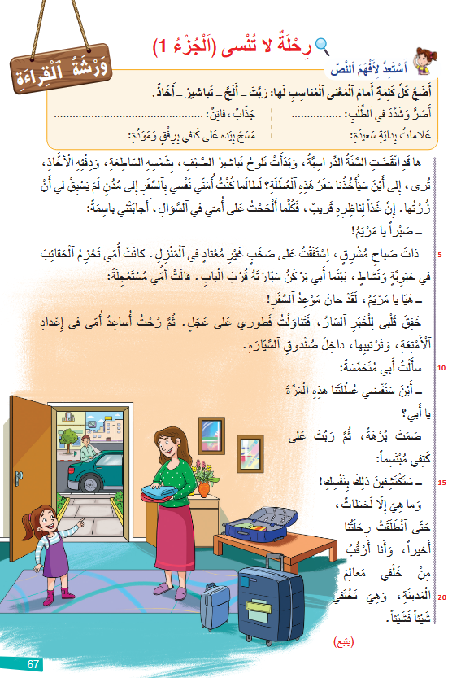
خذوا النص ص 67. نبدأ بتذكر معاني المفردات. ضعوا الكلمة المناسبة أمام كل تعريف.
اختــتام الحــصة
إمــــــــلاء
قـــــــراءة
افتتاح الحصة
ِ

Slide 22

سأعين من يقرأ قراءة معبرة. أنصتوا لقراءة زميلكم. في كل مرة يقرأ اسم شخصية ارفعوا يدكم.
اختــتام الحــصة
إمــــــــلاء
قـــــــراءة
افتتاح الحصة

Slide 23
ستعيدون قراءة النص؛ في هذه المرة كلما قرأ صديقكم كلمة لا تفهمونها ا ارفعوا أيديكم لنشرحها.
اختــتام الحــصة
إمــــــــلاء
قـــــــراءة
افتتاح الحصة

Slide 24

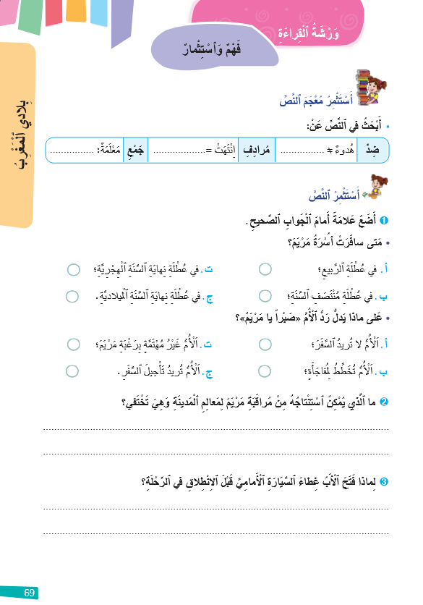

نصحح الواجب المنزلي. خذوا ص 69. سأتحقق من إنجازاتكم. ما ضد: هدوء؟ مرادف انتهت؟
اختــتام الحــصة
إمــــــــلاء
قـــــــراءة
افتتاح الحصة

Slide 25

ماذا نسمي المعلومات التي ترد في النص بشكل غير مباشر؟
اختــتام الحــصة
إمــــــــلاء
قـــــــراءة
افتتاح الحصة

Slide 26
نتذكر. من يقرأ؟
اختــتام الحــصة
إمــــــــلاء
قـــــــراءة
افتتاح الحصة
اَلْمَعْلوماتُ ٱلضِّمْنِيَّةُ أَوْ غَيْرُ ٱلصَّريحَةِ هِيَ مَعْلوماتٌ تَرِدُ في ٱلنَّصِّ بِشَكْلٍ غَيْرِ مُباشِرٍ عَلى ٱلْقارِئِ أَنْ يَسْتَنْتِجَها.

Slide 27
من يذكر بخطوات توظيف الكلمات المفاتيح لاستنتاج معلومات ضمنية في النص؟
اختــتام الحــصة
إمــــــــلاء
قـــــــراءة
افتتاح الحصة
اِسْتِنْتاجُ مَعْلوماتٍ ضِمْنِيَّةٍ

Slide 28
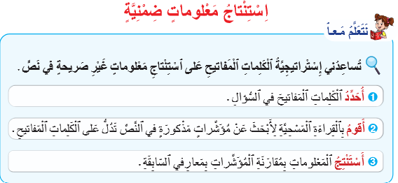
من يقرأ؟ انتبهوا جيدا.
اختــتام الحــصة
إمــــــــلاء
قـــــــراءة
افتتاح الحصة

Slide 29
خذوا كراساتكم الصفحة 69. ستطبقون الإستراتيجية. من يقرأ التعليمة 1؟ -أنجزوا.
اختــتام الحــصة
إمــــــــلاء
قـــــــراءة
افتتاح الحصة
يتم تعديل الاختيار ب في السؤال الأول.

Slide 30
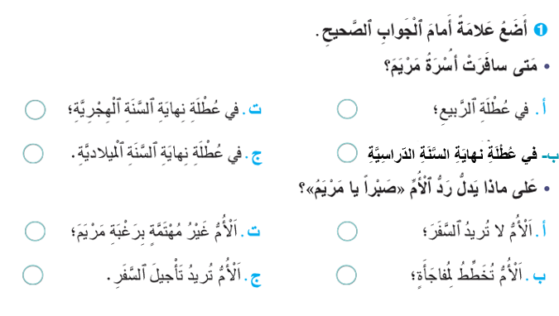
من يقرأ السؤال الأول؟ ما المطلوب بالضبط في السؤال؟
اختــتام الحــصة
إمــــــــلاء
قـــــــراءة
افتتاح الحصة

Slide 31
نبحث عن زمان سفر الأسرة. هل وردت الإجابة بشكل صريح في النص؟ ماذا فعلتم إذاً؟
اختــتام الحــصة
إمــــــــلاء
قـــــــراءة
افتتاح الحصة

Slide 32
من يقدم جوابه؟ ما المؤشرات التي تدل على جوابك؟ هل أنتم متفقون؟
اختــتام الحــصة
إمــــــــلاء
قـــــــراءة
افتتاح الحصة

Slide 33
من يقرأ السؤال الثاني؟ من يجيب؟ ما المؤشرات الدالة على ذلك في النص؟
اختــتام الحــصة
إمــــــــلاء
قـــــــراءة
افتتاح الحصة

Slide 34
صححوا.
اختــتام الحــصة
إمــــــــلاء
قـــــــراءة
افتتاح الحصة



Slide 35
نمر إلى السؤال الثاني. من يقرأ؟ - أنجزوا سأمر بين الصفوف. أمامكم 4 دقائق.
اختــتام الحــصة
إملاء
قراءة
افتتاح الحصة

Slide 36
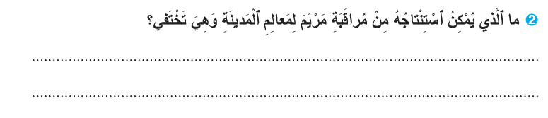
انتهى الوقت. من يقرأ السؤال؟ من يجيب؟
اختــتام الحــصة
إملاء
قراءة
افتتاح الحصة
يُمْكِنُ ٱسْتِنْتاجُ أَنَّ مَرْيَمَ تُحِبُّ مَدينَتَها وَتُلاحِظُ تَفاصيلَها، وَفي ٱلْوَقْتِ نَفْسِهِ مُتَشَوِّقَةٌ لِٱكْتِشافِ أَماكِنَ جَديدَةٍ.

Slide 37
من يقرأ التعليمة؟ - أجيبوا على دفاتر القسم. أمامكم 5 دقائق.
اختــتام الحــصة
إملاء
قراءة
افتتاح الحصة
أُرَتِّبُ ٱلْأَفْكارَ ٱلتّالِيَةَ مِنْ 1 إِلى 4 حَسَبَ تَرْتيبِها في ٱلنَّصِّ:
اِنْطِلاقُ ٱلرِّحْلَةِ وَٱلِابْتِعادُ عَنِ ٱلْمَدينَةِ؛
حُلولُ مَوْعِدِ ٱلسَّفَرِ وَٱسْتِعْدادُ ٱلْأُسْرَةِ لِلرِّحْلَةِ؛
شَوْقُ مَرْيَمَ وَإِلْحاحُها لِمَعْرِفَةِ وِجْهَةِ سَفَرِها مَعَ أُسْرَتِها.
تَحَمُّسُ مَرْيَمَ وَسُؤالُها أَباها عَنْ وِجْهَةِ ٱلسَّفَرِ.

Slide 38
نصحح. ما الفكرة الأولى التي وردت في النص؟
اختــتام الحــصة
إملاء
قراءة
افتتاح الحصة
أُرَتِّبُ ٱلْأَفْكارَ ٱلتّالِيَةَ مِنْ 1 إِلى 4 حَسَبَ تَرْتيبِها في ٱلنَّصِّ:
اِنْطِلاقُ ٱلرِّحْلَةِ وَٱلِابْتِعادُ عَنِ ٱلْمَدينَةِ؛
4
حُلولُ مَوْعِدِ ٱلسَّفَرِ وَٱسْتِعْدادُ ٱلْأُسْرَةِ لِلرِّحْلَةِ؛
2
شَوْقُ مَرْيَمَ وَإِلْحاحُها لِمَعْرِفَةِ وِجْهَةِ سَفَرِها مَعَ أُسْرَتِها.
1
تَحَمُّسُ مَرْيَمَ وَسُؤالُها أَباها عَنْ وِجْهَةِ ٱلسَّفَرِ.
3

Slide 39
نجيب شفهيا عن السؤال التالي. على ماذا يدل إلحاح مريم في السؤال؟
اختــتام الحــصة
إملاء
قراءة
افتتاح الحصة
على ماذا يَدُلُّ إِلْحاحُ مَرْيَمَ في ٱلسُّؤالِ؟

Slide 40

فسحة قصيرة

Slide 41
لعبة الأضداد. ما ضد الكلمات التالية؟
اختــتام الحــصة
قراءة
استـماع وتحدث
افتتاح الحصة
اَلْخَيْرُ ≠ ..........
اَلْقُوَّةُ ≠ .................
صَخَبٌ ≠ ...............

Slide 42
تأكدوا من أجوبتكم. من يريد أن يقدم كلمة وضدها؟
اختــتام الحــصة
قراءة
استـماع وتحدث
افتتاح الحصة
اَلْخَيْرُ ≠ اَلشَّرُّ
اَلْقُوَّةُ ≠ اَلضَّعْفُ
صَخَبٌ ≠ اَلْهُدوءُ، اَلصَّمْتُ.

Slide 43
إملاء
01 - إملاء
التاء المربوطة والتاء المبسوطة

Slide 44
درسنا اليوم في الإملاء هو كتابة التاء آخر الكلمات.
اختــتام الحــصة
إمــــــــلاء
قـــــــراءة
افتتاح الحصة
صَلاةٌ
مَدْرَسَـــةٌ
بِنْتٌ
قَِصّـــةٌ
كَتَبَــتْ
جَلَسْـتُ

Slide 45
هذه كلمات تبتدئ بتاء مبسوطة. من يقرؤها؟ وهذه كلمات تنتهي بتاء مربوطة. من يقرأ؟
اختــتام الحــصة
إمــــــــلاء
قـــــــراءة
افتتاح الحصة
تاءٌ مَرْبوطَةٌ
ـــة - ة
تاءٌ مَبْسوطَةٌ
(ت)
قَِصَّـــةٌ
كَتَبَــتْ
مَدْرَسَـــةٌ
بِنْتٌ
صَلاةٌ
جَلَسْـتُ

Slide 46
في هذه الحصة سنتعلم كيف نرسم التاء بشكل صحيح آخر الكلمات. مستعدون؟
اختــتام الحــصة
إمــــــــلاء
قـــــــراءة
افتتاح الحصة
اَلتّاءُ آخِرَ ٱلْكَلِمَةِ

Slide 47
أريد أن أرسم التاء في الكلمة (القريـ...) بشكل سليم.
اختــتام الحــصة
إمــــــــلاء
قـــــــراءة
افتتاح الحصة
اَلْجَوُّ هادِئٌ في ٱلْقَرْيَــ ...

Slide 48
أسمع آخر الكلمة تاء. هل سأرسمها تاء مبسوطة أو تاء مربوطة؟
اختــتام الحــصة
إمــــــــلاء
قـــــــراءة
افتتاح الحصة
اَلْجَوُّ هادِئٌ في ٱلْقَرْيَــ ...

Slide 49
لدي حيلة تساعدني على تحديد نوع التاء. أنطق الكلمة مع تحويل التاء هاء ساكنة. القريهْ
اختــتام الحــصة
إمــــــــلاء
قـــــــراءة
افتتاح الحصة
اَلْقَرْيَـهْ
اَلْقَرْيَـ... (ةُ/تُ)

Slide 50

عند تحويل التاء هاء. احتفظت الكلمة بمعناها. إذا أرسم التاء مربوطة
اختــتام الحــصة
إمــــــــلاء
قـــــــراءة
افتتاح الحصة
اَلْقَرْيَـهْ
اَلْقَرْيَـ... (ةُ/تُ)
اَلْمَعْنى نَفْسُهُ
اَلْجَوُّ هادِئٌ في ٱلْقَرْيَـةِ.

Slide 51
الآن أريد أن أرسم التاء في كلمة زيــ....
اختــتام الحــصة
إمــــــــلاء
قـــــــراءة
افتتاح الحصة
زَيْـ... ٱلزَّيْتونِ مُغَذِّيَةٌ.

Slide 52
أوظف الحيلة نفسها. أنطق الكلمة مع تحويل التاء هاء ساكنة: زَيْهْ
اختــتام الحــصة
إمــــــــلاء
قـــــــراءة
افتتاح الحصة
زَيْـــهْ
زَيْـــ (ةْ/تْ)

Slide 53
عند تحويل التاء هاء. لم تحتفظ الكلمة بالمعنى. إذا أرسم التاء مبسوطة.
اختــتام الحــصة
إمــــــــلاء
قـــــــراءة
افتتاح الحصة
زَيْـــهْ
زَيْـــ (ةْ/تْ)
لَمْ تَحْتَفِظِ ٱلْكَلِمَةُ بِمَعْناها
زَيْــتُ ٱلزَّيْتونِ مُغَذِّيَةٌ.

Slide 54
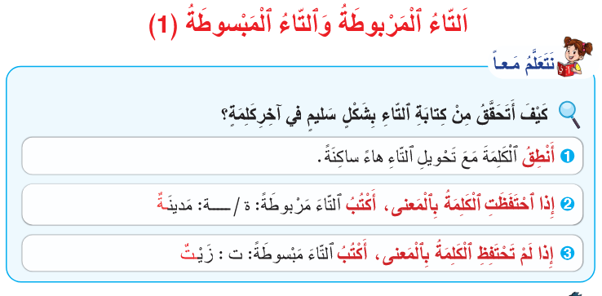
نتذكر خطوات كتابة التاء آخر الكلمة بشكل صحيح.
اختــتام الحــصة
إمــــــــلاء
قـــــــراءة
افتتاح الحصة

Slide 55
نطبق جماعة. هذه كلمة نسمع في آخرها تاء. كيف نرسم التاء في آخرها؟ ماذا سنفعل؟
اختــتام الحــصة
إمــــــــلاء
قـــــــراءة
افتتاح الحصة
عَجَلَـ...

Slide 56
نعم. ننطِقُ الْكَلِمَةَ مَعَ تَحْويلِ التّاءِ هاءً ساكِنَةً.
اختــتام الحــصة
إمــــــــلاء
قـــــــراءة
افتتاح الحصة
عَجَلَـهْ
عَجَلَـ...

Slide 57
عِنْدَ تَحْويلِ التاءِ هاءً، اِحْتَفَظَتِ الْكَلِمَةُ بِمَعْناها. عَجَلَةٌ - عَجلهْ: لا يَتَغَيَّرُ الْمَعْنى. إذاً: أَرْسُمُ التاءَ مَرْبوطَةً
اختــتام الحــصة
إمــــــــلاء
قـــــــراءة
افتتاح الحصة
عَجَلَـهْ
عَجَلَـ...
عَجَلَـةٌ

Slide 58

الآن، دوركم لتكتبوا كلمات تنتهي بتاء. خذوا ألواحكم
اختــتام الحــصة
إمــــــــلاء
قـــــــراءة
افتتاح الحصة

Slide 59
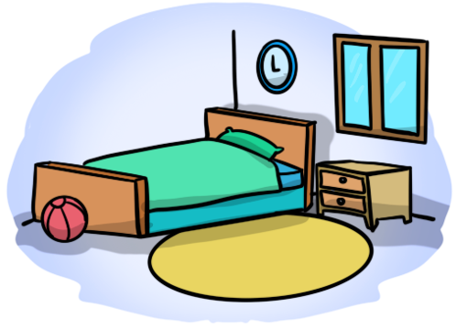
سأنطق الكلمة، اكتبوا التاء بشكل صحيح. –ارفعوا الألواح عند الإشارة.
يبرر المتعلمون اختياراتهم.
اختــتام الحــصة
إمــــــــلاء
قـــــــراءة
افتتاح الحصة
تاءٌ مَرْبوطَةٌ (ــة – ة)
تاءٌ مَبْسوطَةٌ (ت)
غُرْفَــ...

Slide 60
صححوا
اختــتام الحــصة
إمــــــــلاء
قـــــــراءة
افتتاح الحصة
تاءٌ مَرْبوطَةٌ
غُرْفَــــةٌ

Slide 61
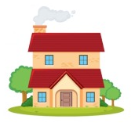
سأنطق الكلمة، اكتبوا الهمزة بشكل صحيح. –ارفعوا الألواح عند الإشارة.
يبرر المتعلمون اختياراتهم.
اختــتام الحــصة
إمــــــــلاء
قـــــــراءة
افتتاح الحصة
تاءٌ مَرْبوطَةٌ (ــة – ة)
تاءٌ مَبْسوطَةٌ (ت)
بَيْــ...

Slide 62
صححوا
اختــتام الحــصة
إمــــــــلاء
قـــــــراءة
افتتاح الحصة
تاءٌ مَبْسوطَةٌ
بَيْــتٌ

Slide 63

سأنطق الكلمة، اكتبوا الهمزة بشكل صحيح. –ارفعوا الألواح عند الإشارة.
يبرر المتعلمون اختياراتهم.
اختــتام الحــصة
إمــــــــلاء
قـــــــراءة
افتتاح الحصة
تاءٌ مَرْبوطَةٌ (ــة – ة)
تاءٌ مَبْسوطَةٌ (ت)
أُسْتاذَ...

Slide 64
صححوا
اختــتام الحــصة
إمــــــــلاء
قـــــــراءة
افتتاح الحصة
تاءٌ مَرْبوطَةٌ
أُسْتاذَةٌ

Slide 65
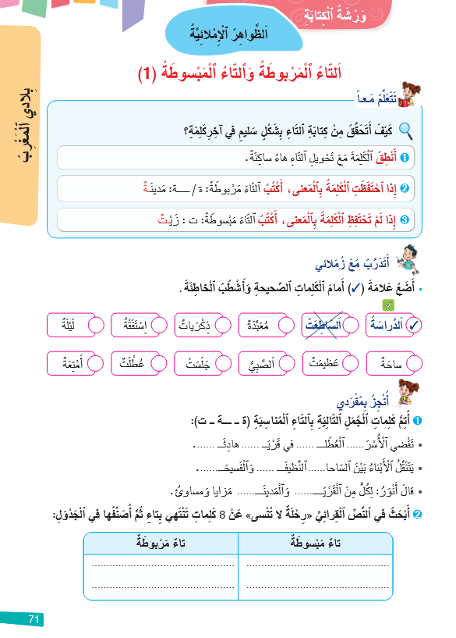
خذوا كراساتكم على الصفحة 71. من يقرأ تعليمة النشاط "أنجز مع زملائي"؟ -أنجزوا (دقيقتان)
اختــتام الحــصة
إمــــــــلاء
قـــــــراءة
افتتاح الحصة

Slide 66

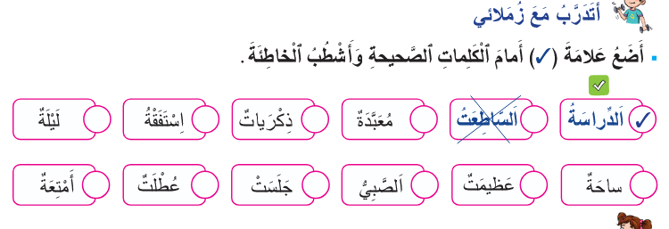
انتهى الوقت. في ثنائيات ناقشوا إجاباتكم. أمامكم دقيقة واحدة.
اختــتام الحــصة
إمــــــــلاء
قـــــــراءة
افتتاح الحصة
اَلصَّبِيَّةُ

Slide 67
نصحح. كلمة كلمة. من يتقاسم جوابه؟ -هل أنتم متفقون؟
اختــتام الحــصة
إمــــــــلاء
قـــــــراءة
افتتاح الحصة
اَلصَّبِيَّةُ

Slide 68
تأكدوا من إجاباتكم.
اختــتام الحــصة
إمــــــــلاء
قـــــــراءة
افتتاح الحصة



اَلصَّبِيَّةُ

Slide 69
من يقرأ التمرين رقم 1 ضمن "أنجز بمفردي"؟ - أنجزوا
يمر الأستاذ بين الصفوف ويصحح كتابيا.
اختــتام الحــصة
إمــــــــلاء
قـــــــراءة
افتتاح الحصة

Slide 70
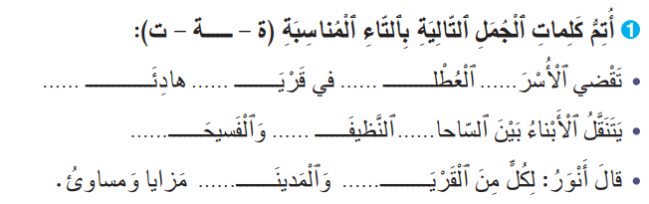
انتبهوا للتصحيح.
اختــتام الحــصة
إمــــــــلاء
قـــــــراءة
افتتاح الحصة
ــــةٍ
ــــةٍ
ــــةَ
ةُ
ـــــةِ
ـــــةِ
تِ
ـــــةِ
ـــــةِ

Slide 71
اختــتام الحــصة
اختــتام الحــصة
إمــــــــلاء
قـــــــراءة
افتتاح الحصة
ماذا تعلمت اليوم؟

Slide 72
ضعوا علامة أمام النشاط.
اختــتام الحــصة
إملاء
قراءة
افتتاح الحصة

Slide 73

في الختام من يذكرنا بأهم العناصر التي تعلمناها خلال حصة اليوم؟
اختــتام الحــصة
قراءة
استـماع وتحدث
افتتاح الحصة
تَدَرَّبْتُ في حِصَّةِ ٱلْقِراءَةِ عَلى .............................................
أَمّا في حِصَّةِ ٱلْإِمْلاءِ فَتَعَلَّمْتُ كَيْفَ .....................................
بِاسْتِعْمالِ حيلَةٍ هِيَ: .........................................................

Slide 74


Slide 75
بناء على إنجازات المتعلمين خلال الممارسة المستقلة
ما تقديرك لنسبة التحكم في هدف الدرس؟
تسجل النسبة على صفحة اليوم من مذكرة الأستاذ.

